Slide 1
Style-Guide
Visual-Computing
Gruppe: RiverRaid

Slide 2
Alle Spielgenres haben unterschiedliche Interfaces die sich etabliert haben.
Da wir ein Strategiespiel entwickeln, schauen wir uns einer der bekanntesten Vertreter dieses Genres an:
StarCraft 2
und Civilization V
Im folgenden analysieren wir die GUI der Spiele und ziehen Lehren daraus.

Slide 3
Civilization V

Slide 4
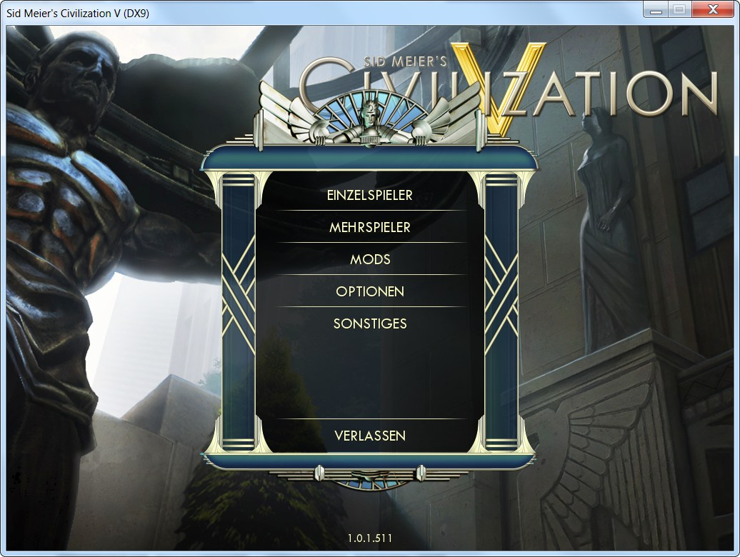
Startbildschirm

Slide 5
Hintergrund Bild
Menü
Im wesentlichen:
Einstellungen
Ein- oder
Mehrspielermodus starten

Slide 6
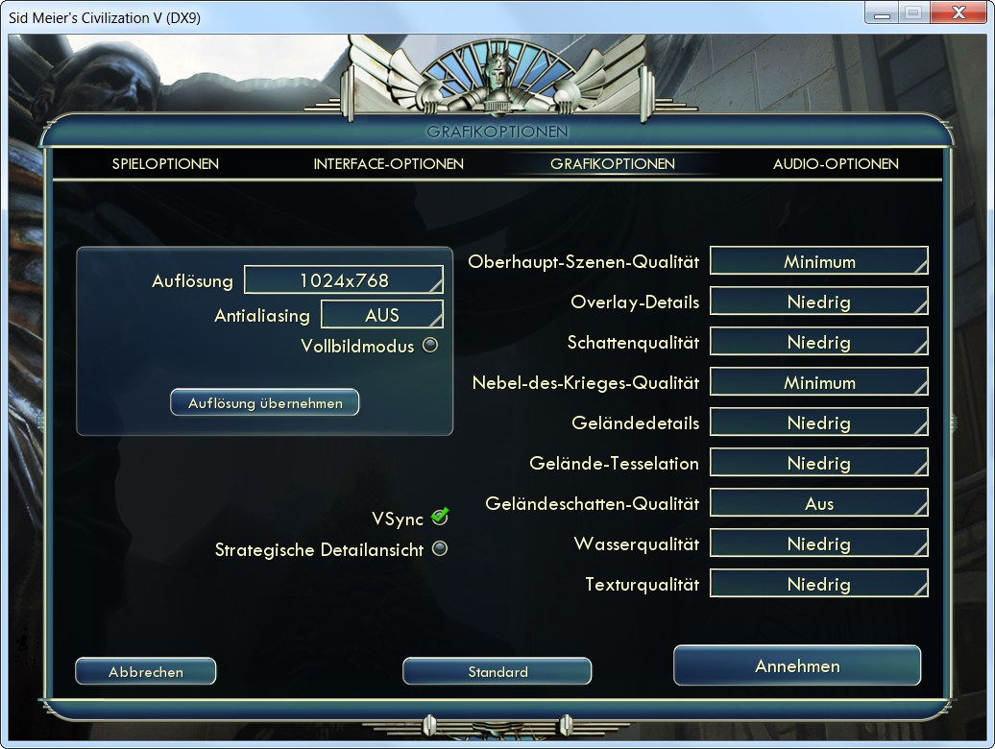
Einstellungen

Slide 7
Einstellungen
Reiterartiges Submenü führt zu den Unter-Einstellungen
Inhalt zum gewählten Reiter.
Beginnt standartmäßig mit den Grafikeinstellungen,
Was zu den am häufigsten gebrauchten Einstellungen gehört.
Auf jeden Fall immer dabei ist:
Spieleinstellungen: Betrifft das Verhalten des Spiels, z.B. Schwierigkeitsgrad
Interfaceeinstellungen: Ändern was in der GUI im Spiel angezeigt wird.
Grafikeinstellungen: Auflösung, Detailgrad, Texturqualität, sehr detailierte Auswahlmöglichkeiten.
Soundeinstellungen: Laufstärke der Musik und Effekte und Deaktivierungsmöglichkeit.

Slide 8
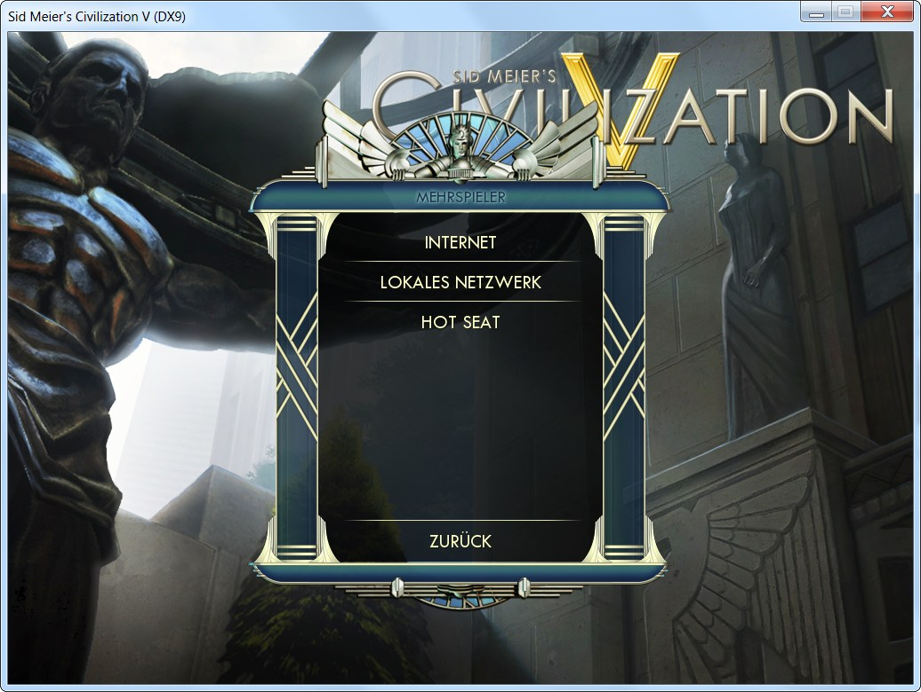
Mehrspieler-Menü

Slide 9
Der Mehrspieler-Modus erlaubt auch ein Spiel schnell zu starten ohne sehr detailliert Konfigurationen

Slide 10
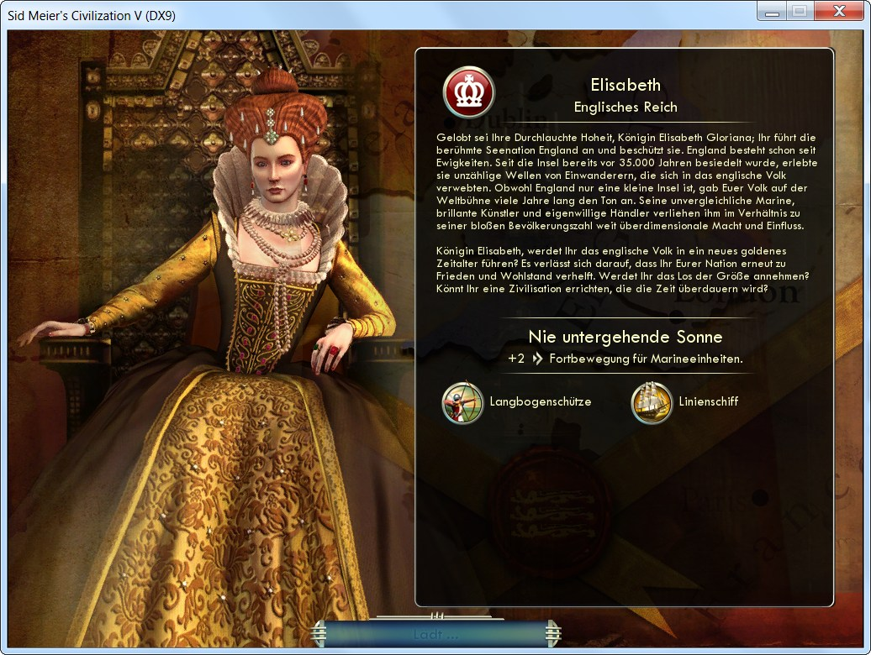
Ladeschirm des Spiels

Slide 11
Leere Flächen werden
Immer mit Screenshots
oder Illustrationen gefüllt.
Erzählerisches verpacken
der Handlung und der Hintergrund
Geschichte zur zeitlichen
Überbrückung.
Informationen über
Spieleigenschaften in diesem Spiel.

Slide 12
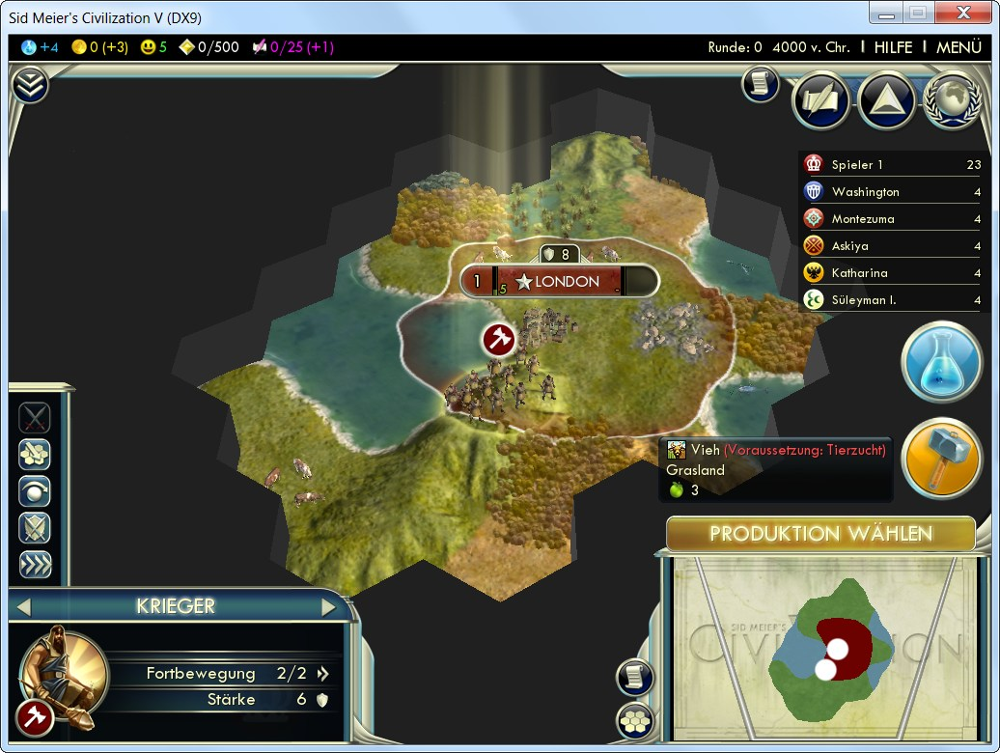
Haupt Spiel Bildschirm, das „HUD“

Slide 13
Statusmenü: über Geld, Rohstoffe, usw. +Link zum Hauptmenü,Hillfe
Spielszene
Die Objekte sind direkt selektierbar
Status-
infos
Verfügbare Aktionen
Mini-Map des
Spielfeldes. Markiert auch Aktionen
Durch klick auf eine
Durchrollen über die
Verfügbaren Einheiten(gruppen)

Slide 14
StarCraft 2

Slide 15
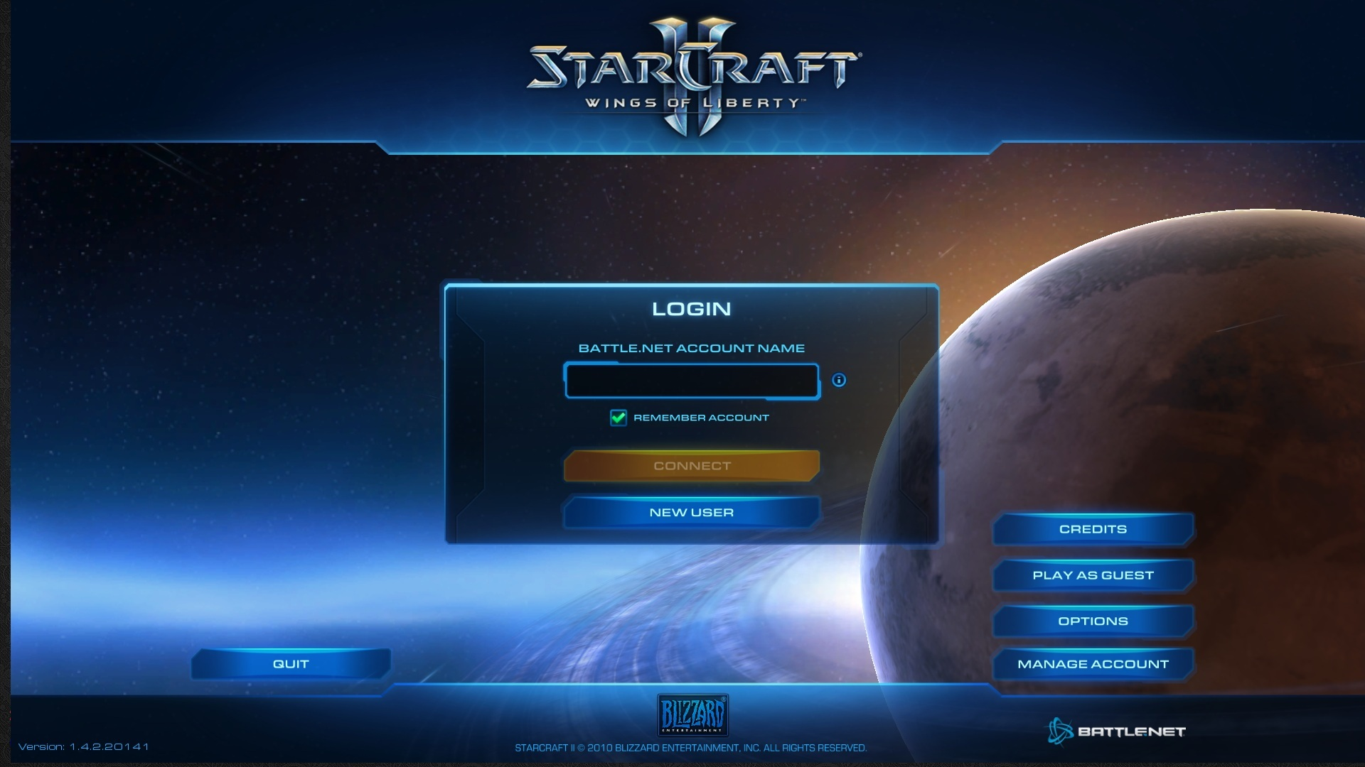
Erste Bildschirm ist ein Login

Slide 16
Leerraum mit Illustration gefüllt
Login
Menü 1
Menü 2

Slide 17
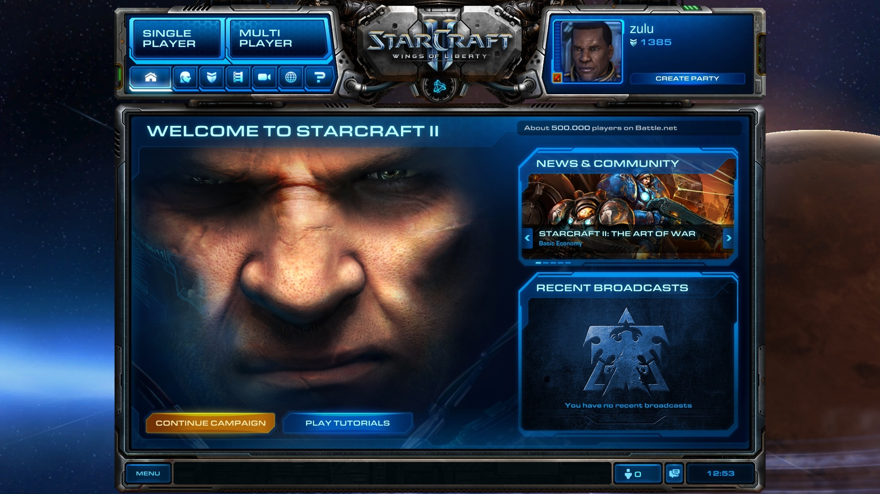
Startbildschirm
nach dem Login

Slide 18
Große Button mit wichtigsten
Funktionen
Charakter-Infos
Optionales fortsetzen einer
Angefangenen Kampagne
Oder das Spielen eines Tutorials.
Nachrichten
Submenü, welches das Hauptmenü aufruft

Slide 19
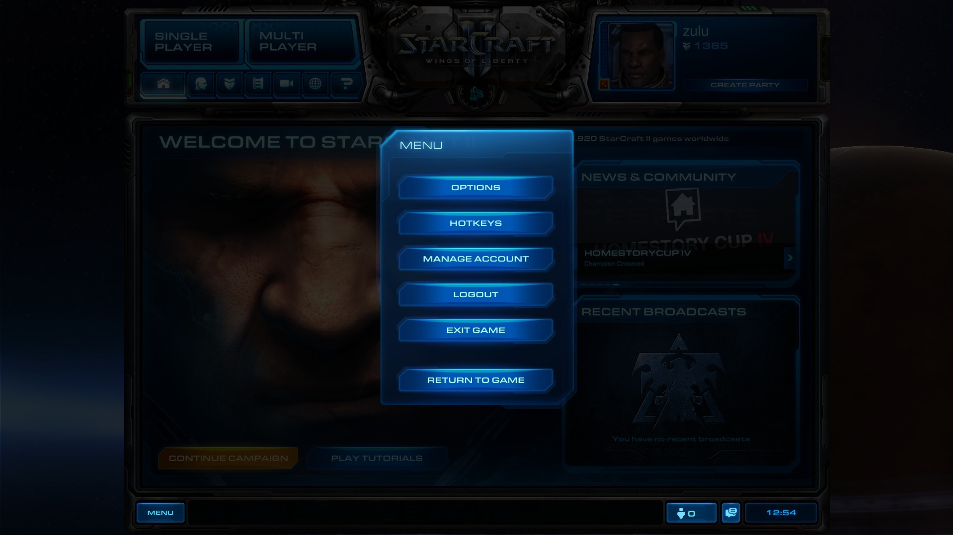
Hauptmenü

Slide 20
Interessant, weil leicht
Ausgeblendet, um den
Fokus auf das Menü im
Vordergrund zu lenken.
Menü
Im wesentlichen:
Optionen
Hotkeys
Account Einstellungen
Spiel beenden

Slide 21
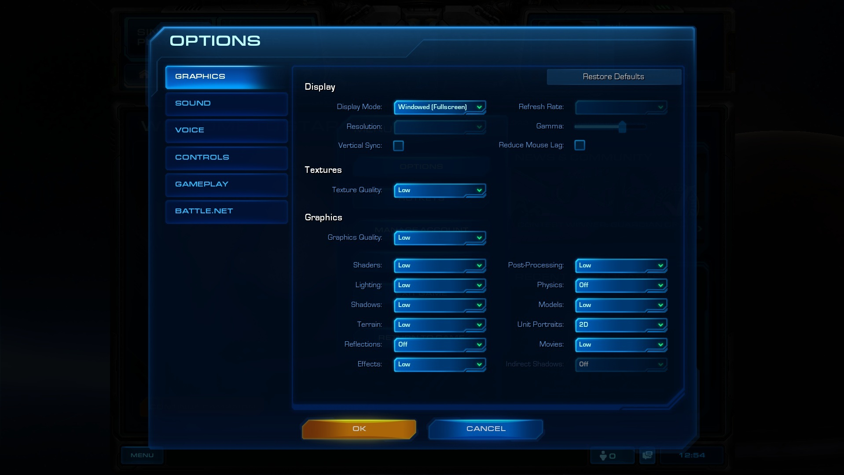
Einstellungen

Slide 22
Navigation
wieder in
Reiter geordnet
Inhalt der gewählten Reiter.
Mögliche Einstellungen im wesentlichen:
Sound
Grafik
Steuerung
Spieleinstellungen
(Account Einstellungen, nicht relevant für uns)

Slide 23
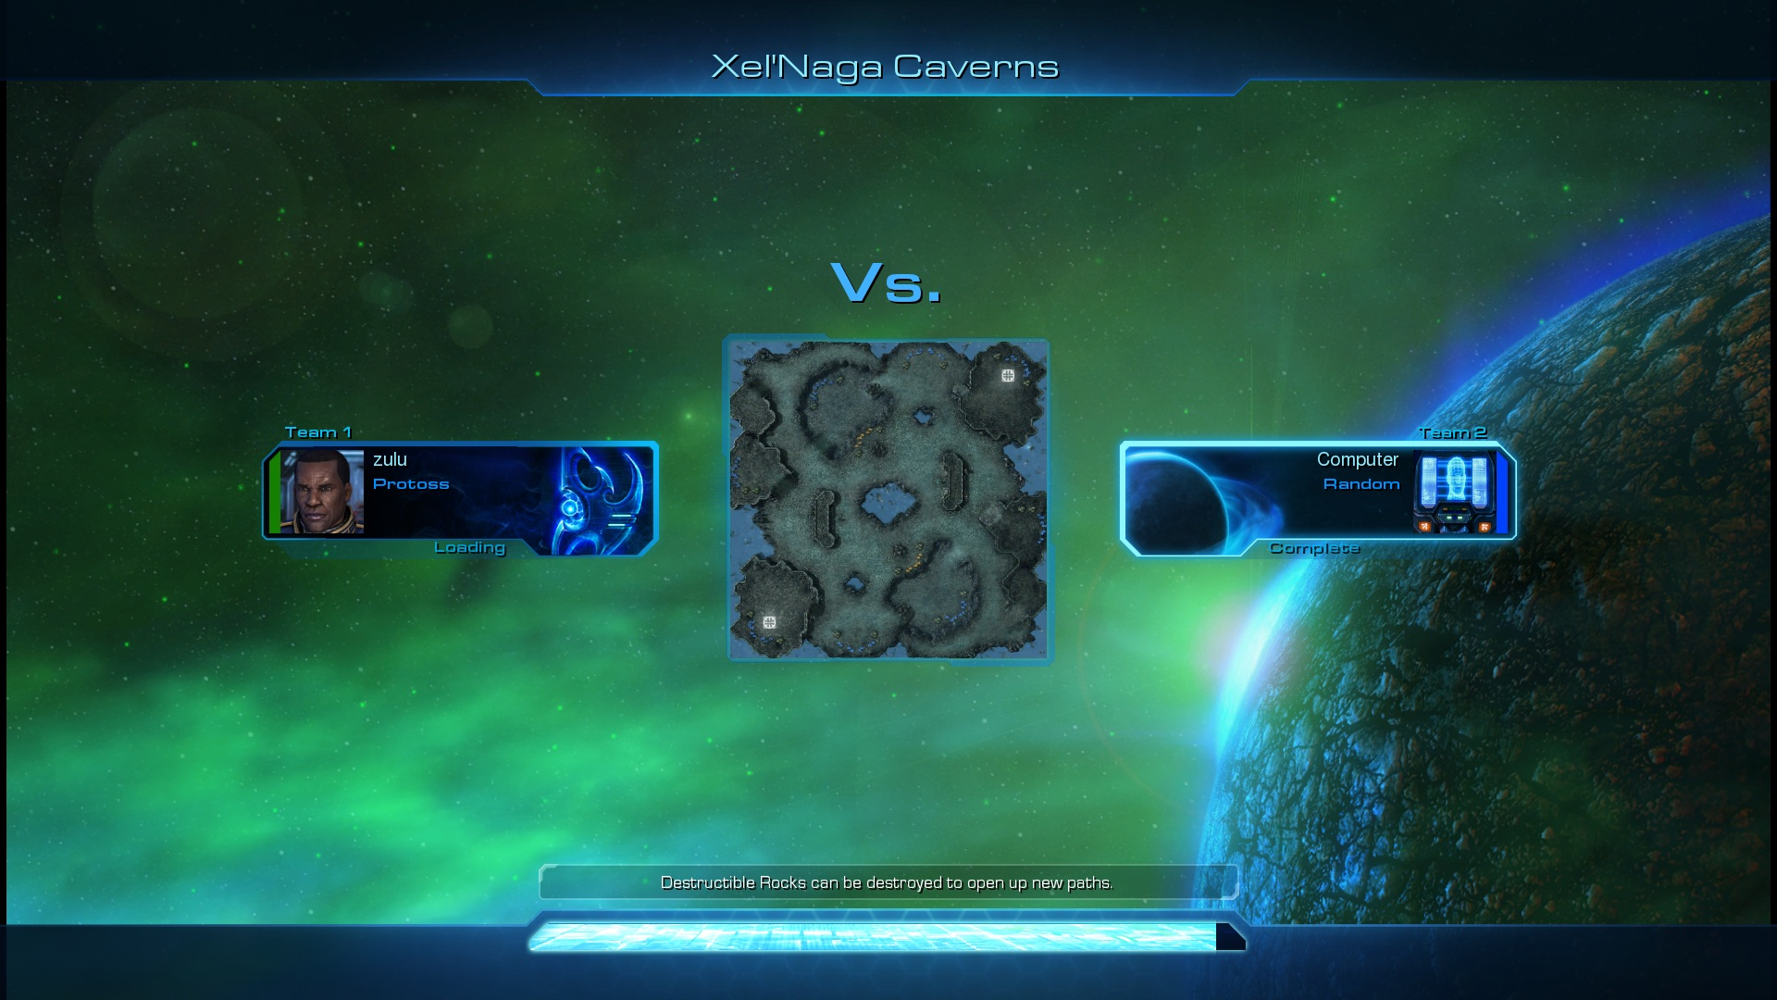
Ladeschirm

Slide 24
Gegner 1
Gespielte
Karte
Gegner 2
Ladebalken

Slide 25
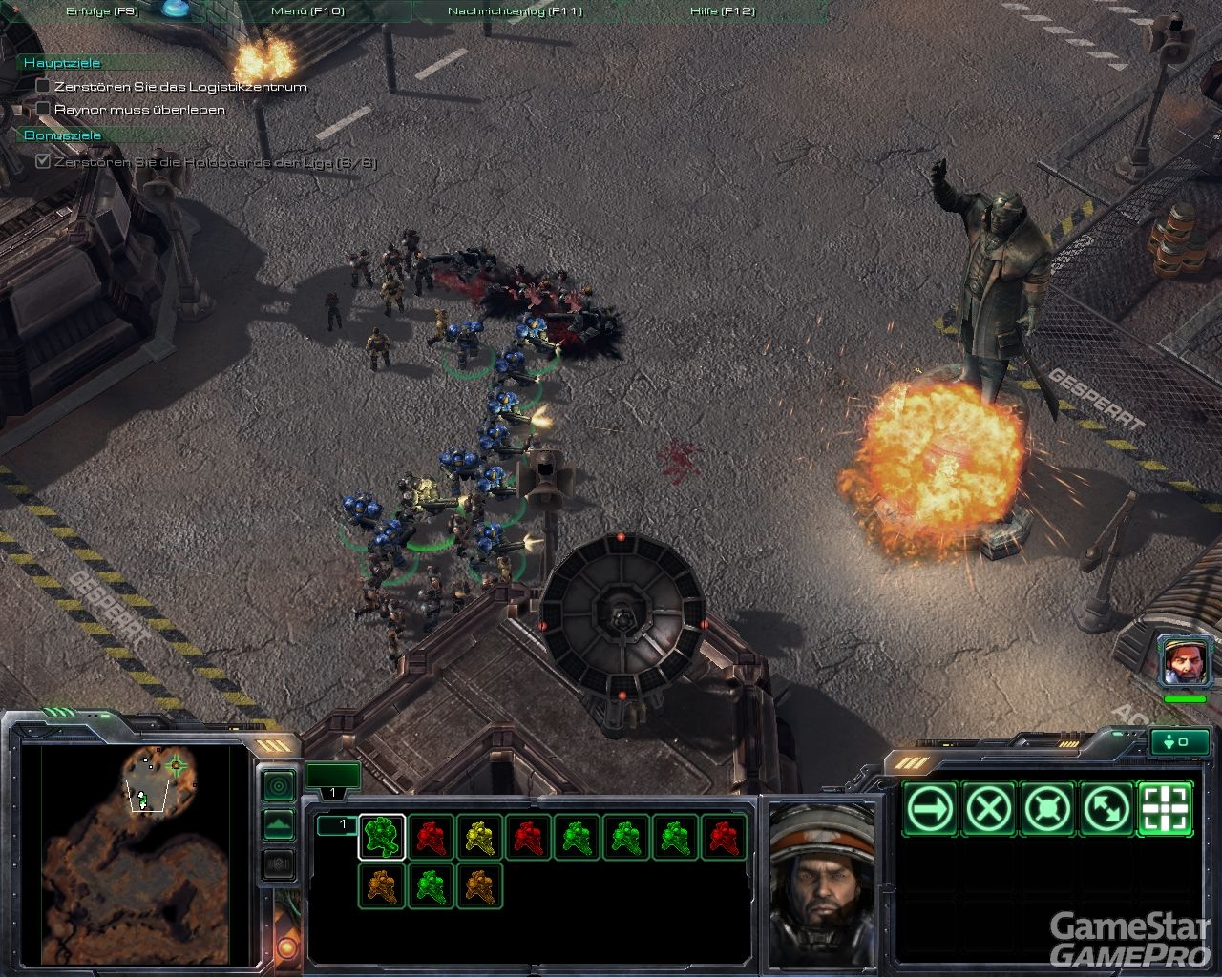
In-Game-HUD

Slide 26
Hauptmenü
Spielszene
Mini-Map
Momentan selektierte Einheiten
mit Gesundheitsanzeige
Verfügbare
Aktionen

Slide 27
Gemeinsamkeiten
Gegliedert in zwei Phasen:
Vor dem Spiel
Im Spiel
Vor dem Spiel
Ein- und Mehrspielermodus direkt auf der Startseite wählbar
Einstellungen sind in form von Reitern organisiert.
Die Grafikeinstellungen bieten mit Abstand die meisten Auswahlmöglichkeiten.
Es besteht die Möglichkeit ein Spiel im „Schnellmodus“ zu starten.
Es besteht die Möglichkeit über die „ESC“-Taste das Spiel schnell zu beenden.

Slide 28
Im Spiel
Das Haupt „Spielmenü“ direkt über die Taste „ESC“ erreichbar.
Spiel lässt sich beenden ohne zum Hauptmenü zurück zu kehren zu müssen.
Eine Hauptleiste ist am unten Bildschirmrand permanent eingeblendet und bietet die meisten Funktionen.
Eine permanent eingeblendete Miniatur-Karte gibt ständig Auskunft über Position der Einheiten (und Teilweise auch über die Einheiten-Typen/-Aktionen).
Meisten wird der Status (Rohstoffe, Geld, Gesundheit über eine Leiste im Kopfbereich des Bildschirms (unauffällig) eingeblendet (manchmal mit Zugang zum Hauptmenü).
Die Hauptleiste bietet Buttons für die verfügbaren Aktionen

Slide 29
Für uns relevant momentan
Startschirm:
Verbinden mit einem Server (nur Mehrspieler)
Rudimentäre Einstellungsmöglichkeiten
Mit dem Server verbinden
Das Spiel beenden
Spielgeschichte
Spielregeln

Slide 30
Spielschirm (HUD):
Link zum Hauptmenü
Buttons für folgende Aktionen:
Zug beendet
Angreifen
Handeln
Laufen
Tastenkürzel sollten auch eingebaut werden:
Undo/Redo selektierter Pfad
Laufen
Angreifen
Handeln
Die Details werden noch im Verlauf des Projekts ausgearbeitet…
Mini-Karte, falls möglich, mit Details des Spielgeschehens.

Slide 31
Nachfolgend die 3 wichtigsten Bildschirm für unser Spiel 1. Startbildschirm 2. Spielbildschirm (HUD) 3. Einstellungen

Slide 32
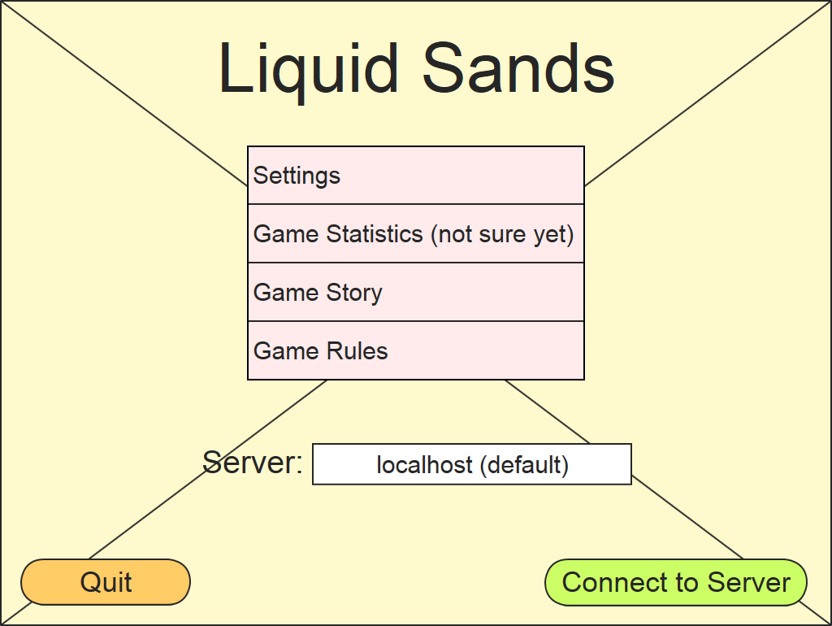

Slide 33
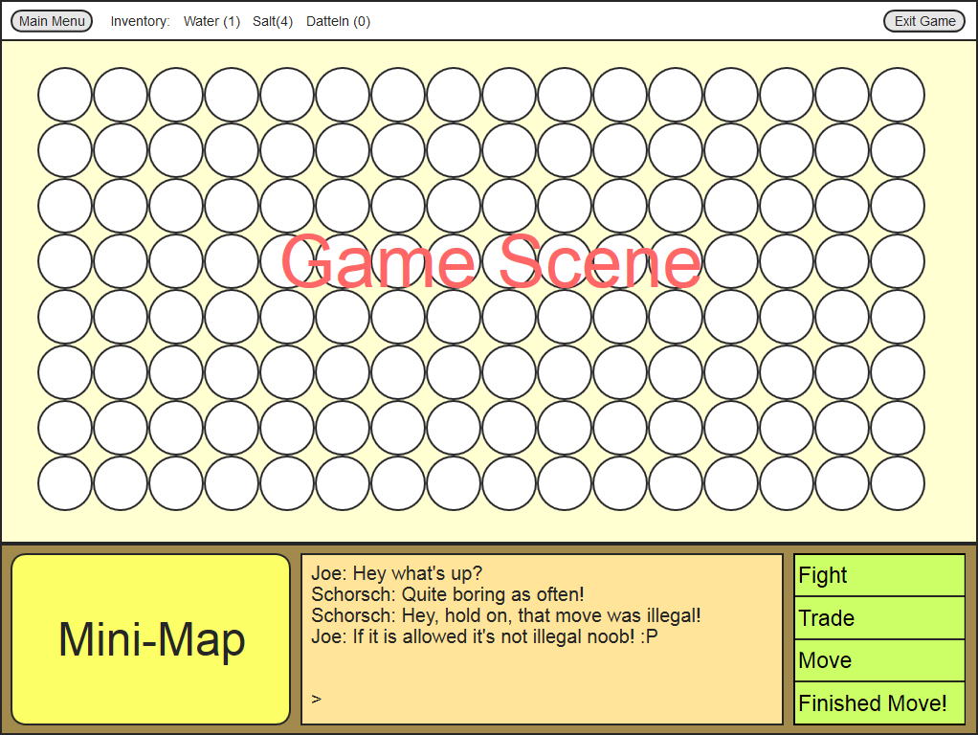
Chat

Slide 34
